Slide 1
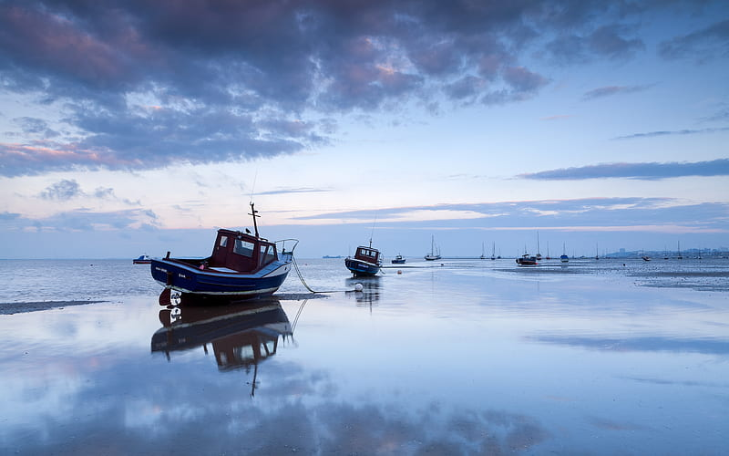
ИАРА
-от Стилиан Палазов-

Slide 2
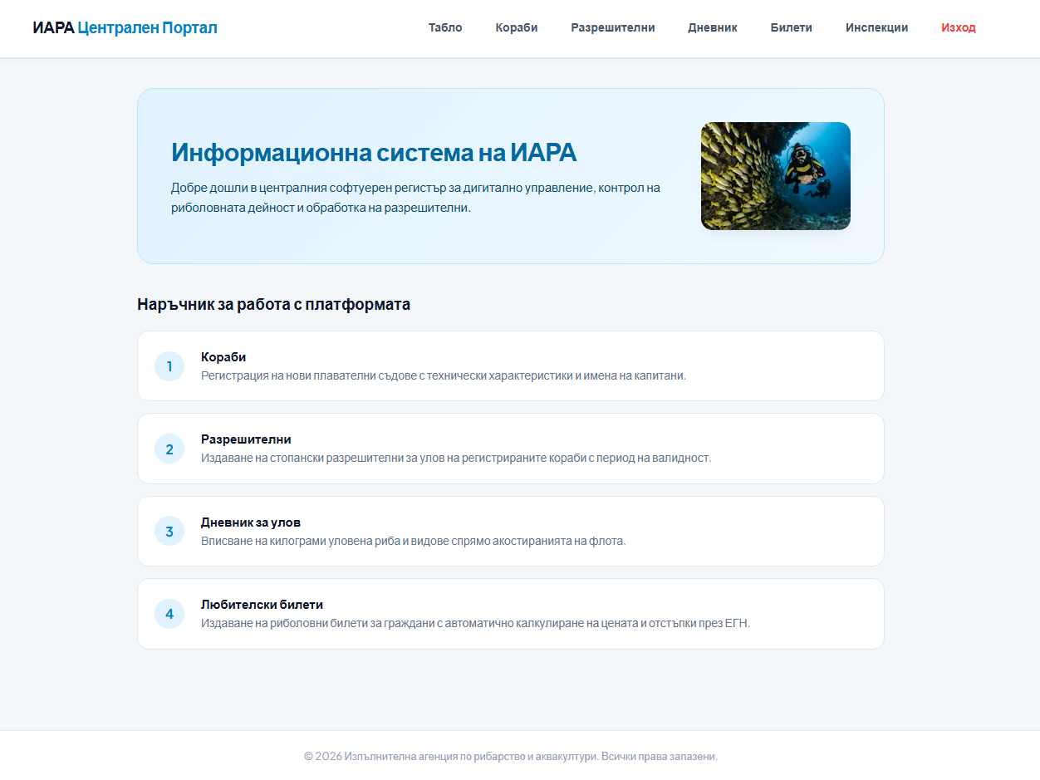
Какво представлява проектът?
Проектът е интегрирана уеб-базирана информационна система, създадена за нуждите на Изпълнителната агенция по рибарство и аквакултури (ИАРА). Тя служи като дигитален помощник за управление на всички ключови регистри в сектора.

Slide 3





Инструменти и технологии, използвани за разработката на системата
Backend: Python 3.12, Flask, Jinja2 (Сървърна логика)
База данни: SQLite 3 (Сигурно съхранение на данни)
Frontend: HTML5, CSS3, Plus Jakarta Sans (Адаптивен интерфейс)
Инструменти: Git, GitHub, VS Code

Slide 4
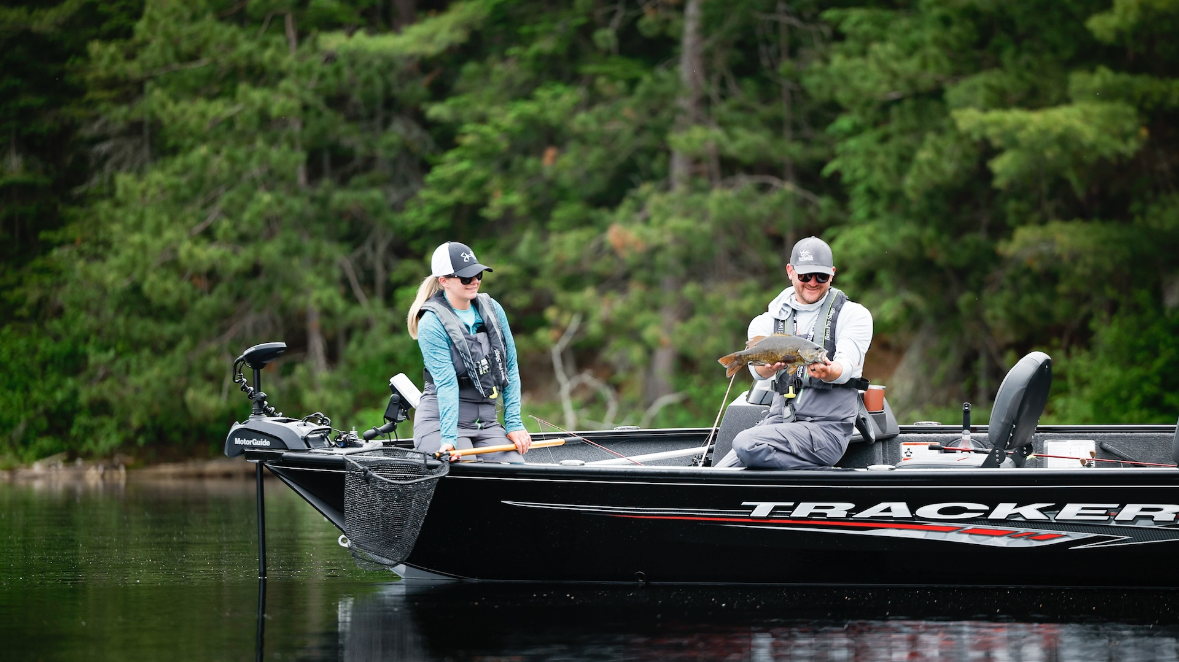
Благодаря за вниманието
нека преминем към сайта

